Slide 1

Dokumentationsskabelon MV2022
Dette dokument oplyser oplandskonsulenter og ansøgere, om hvilke oplysninger LBST skal bruge, for at kunne udføre en mere fleksibel afsyning af minivådområder.
Når kontrolløren har modtaget og vurderet ansøgers indsendte data, vil ansøger blive varslet til en fysisk afsyning. På den fysiske afsyning, vil kontrolløren screene minivådområdet og følge op på evt. mangler, hvis det indsendte materiale ikke har levet op til behovet.
For at lave den mest optimale afsyning, vil LBST gerne modtage GIS-opmålingsdata og billeddokumentation.
Ønsker til GIS-opmålingsdata og oversigtskort bliver gennemgået på side 2, 3 og 4. GIS-filer og oversigtskort sendes til LBST.
Ønsker til billeddokumentationen gennemgås på side 5. Der skal sættes billeder ind på de anviste sider, og skrives bemærkninger til billederne. Herefter skal dette dokument med de indsatte billeder, returneres til LBST som en PDF fil.
Angiv venligst journalnummeret i emnefeltet på mailen, som sendes til mv-udbetaling@lbst.dk
Titel på tilsagn :
Journalnummer :

Slide 2
Indsendelse af GIS-opmålingsdata
For at optimere afsyningen, vil det være til stor hjælp, hvis LBST modtager både GIS-filer og PDF oversigtskort med GIS data.
Opmålingen bør foretages af et professionelt landinspektørfirma. Firmanavnet bør fremgå, på det indsendte materiale.
Forventning til opmålingsdata
Areal og dybder i sedimentionsbassin, målt i designvandspejl.
I opmålingerne skal der indgå kotemålinger på
  Indløbsrør
  Udløbsrør
  5-10 kotemålinger i hver af de lave og dybe zoner. På de lave zoner, skal der måles midt på zonen.
Punkter der viser afgræsningen, mellem de lave og dybe zoner
Arealet af alle dybe og lave zoner, målt i designvandspejl. Arealet skal fremgå i m²
Anvisninger af længde/bredde forhold

Slide 3
Indsendelse af GIS-filer
For at vi kan anvende GIS-filerne optimalt, skal
Shape-filen minimum bestående af en: .dbf-, .prj-, .shp-, .shx- og en .cpg-fil
Eksempelvis: Marker.dbf, Marker.prj, Marker.shp, Marker.shx og Marker.cpg
Koordinatsystem: ETRS_1989_UTM_Zone_32N eller EPSG:25832
Attributter:
  punktid [integer]: angiver id for det enkelte punkt
  kote [double]: højden i m
Indsendelse af PDF oversigtskort med GIS data
Hvis der er ortofoto tilgængelig, hvor MV fremgår, bør det som udgangspunkt være en del af dokumentationen. Det kan være en gode ide, at lave:
  Et dokument med hvid baggrund (se side 4)
  Et dokument med det seneste ortofoto, hvorpå det udgravede minivådområde fremgår (se side 4)

Slide 4
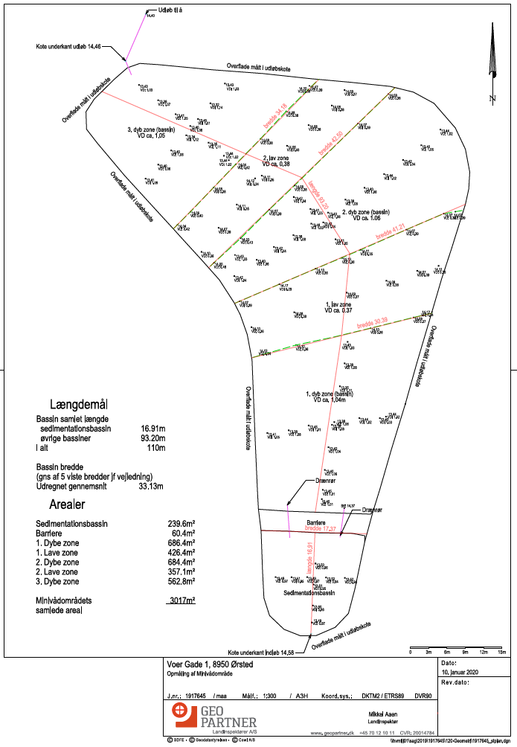
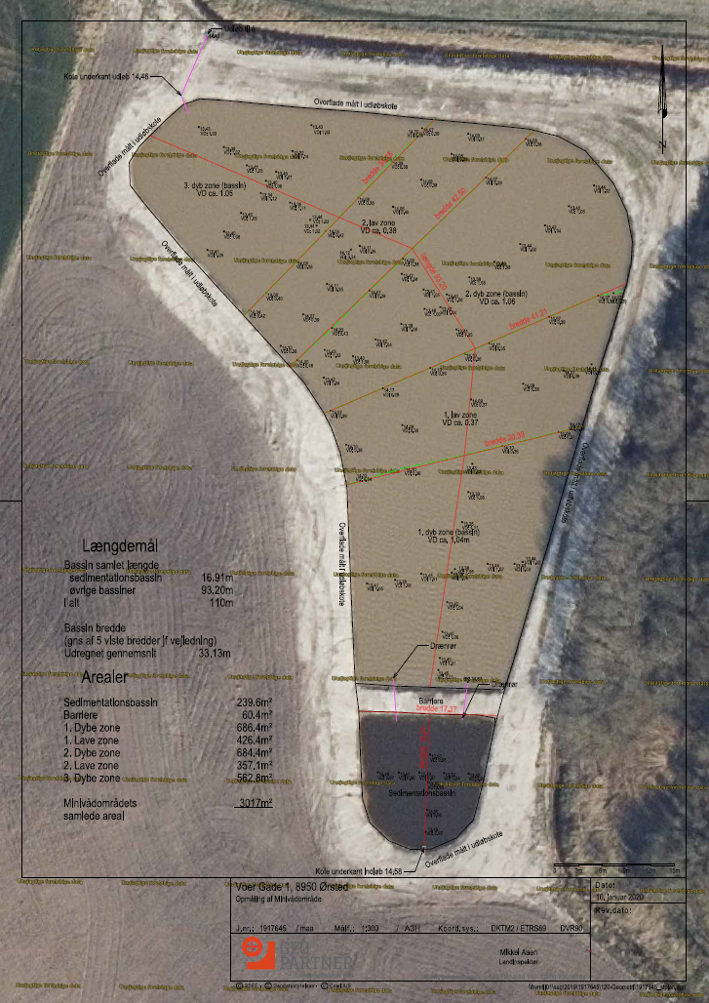
Oversigtskort
Eksempel uden ortofoto
Eksempel med ortofoto
Eksempel
Husk: Altid med det nyeste baggrunds billede, hvorpå det gravede minivådområde fremgår.

Slide 5
Indsendelse af billeddokumentation
For at billederne kan vurderes af LBST, er det vigtigt at billederne er tydelige og af høj fotokvalitet.
Der må ikke være tvivl om, hvilke elementer billederne henviser til.
Der kan med fordel anvendes dronebilleder, men nærbilleder er lige så vigtige.
Der må meget gerne være billeder fra selve anlægsfasen, til der er kommet vand i minivådområdet.
NB. Det er nemt at trække billederne fra din dokumentmappe, og over på dets placering i dette PowerPoint.

Slide 6
Vejledning til billeddokumentation:
Ved hvert billede er der et beskrivelsesfelt, dette felt skal udfyldes.
Siderne må gerne kopieres, så der indsendes flere sider af samme element, fx. Hvis der er flere udløbsrør.
OBS. Ved flere af elementerne skal der være afstandsbillede og nærbillede. Dette fremgår ved det enkelte element.
Billeder der skal fremgå af det indsendte materiale:
Div. billeder fra anlægsfasen
View over hele minivådområdet, gerne dronebillede
Sedimentationsbassin, fotodokumenteres så man kan se hele bassinet med samtlige rør
Indløbsrør, pumpe eller grøft i sedimentionsbassin
  Indløb med rør: billede af indløbsrør opmålt med tommestok, hvor diameteren tydeligt fremgår. Afstandsbillede og nærbillede
  Indløb med pumpe: billede af pumpens udløbsrør i sedimentationsbassinet opmålt med tommestok, hvor diameteren tydeligt fremgår Billede af pumpen, samt afstandsbillede og nærbillede af pumpens udløbsrør i sedimentationsbassinet
  Indløb med grøft: skal fotodokumenteres med et billede ind mod sedimentationsbassinet
Bræmme eller overrisling mellem sedimentationsbassin og 1. dybe zone
Neddykket udløbsrør, billede af udløbsrør opmålt med tommestok, hvor diameteren tydeligt fremgår. Afstandsbillede og nærbillede. Hvis udløbsrøret ligger under vand, tages billederne ved iltningstrappen/brønden
Iltningsbrønd og/eller iltningstrappe
Tilsåede brinker. 1-2 billeder. Hvis der ikke er udsået frø endnu, skal der indsendes faktura med udbetalingsanmodningen
Skilt. Se regler vedr. skiltning i vejledningen.
Hvis der er etableret lermembran, indsættes der billeder fra anlægsarbejdet
Hvis der er søgt om tilskud til vandplanter, indsættes der billeder fra anlægsarbejdet eller efter udplantning
Diverse. Hvis der er yderligere informationer og billeder kan de indsættes her

Slide 7
a) Div. Billeder fra anlægsfasen
Beskrivelse:
Beskrivelse:

Slide 8
b) View over hele minivådområdet, gerne dronebillede
Beskrivelse:
Beskrivelse:

Slide 9
c) Sedimentationsbassin, fotodokumenteres så man kan se hele bassinet med samtlige rør
Beskrivelse:
Beskrivelse:

Slide 10
d) Indløbsrør, pumpe eller grøft i sedimentionsbassin
  Indløb med rør: billede af indløbsrør opmålt med tommestok, hvor diameteren tydeligt fremgår. Afstandsbillede og nærbillede
Indløbsrør på afstand, uden tommestok:
Nærbillede af indløbsrør, med tommestok:

Slide 11
d) Indløbsrør, pumpe eller grøft i sedimentionsbassin
  1) Indløb med rør: Billede af indløbsrør opmålt med tommestok, hvor diameteren tydeligt fremgår. Afstandsbillede og nærbillede
Indløbsrør på afstand, uden tommestok:
Nærbillede af indløbsrør, med tommestok:

Slide 12
d) Indløbsrør, pumpe eller grøft i sedimentionsbassin
  2) Indløb med pumpe: billede af pumpens udløbsrør i sedimentationsbassinet opmålt med tommestok, hvor diameteren tydeligt fremgår Billede af pumpen, samt afstandsbillede og nærbillede af pumpens udløbsrør i sedimentationsbassinet
Indløbsrør på afstand, uden tommestok:
Nærbillede af indløbsrør, med tommestok:

Slide 13
d) Indløbsrør, pumpe eller grøft i sedimentionsbassin
  2) Indløb med pumpe: billede af pumpens udløbsrør i sedimentationsbassinet opmålt med tommestok, hvor diameteren tydeligt fremgår Billede af pumpen, samt afstandsbillede og nærbillede af pumpens udløbsrør i sedimentationsbassinet
Indløbsrør på afstand, uden tommestok:
Nærbillede af indløbsrør, med tommestok:

Slide 14
d) Indløbsrør, pumpe eller grøft i sedimentionsbassin
  3) Indløb med grøft: skal fotodokumenteres med et billede ind mod sedimentationsbassinet
Indløbsrør på afstand, uden tommestok:
Nærbillede af indløbsrør, med tommestok:

Slide 15
e) Bræmme/overrisling mellem sedimentationsbassin og 1. dybe zone
Beskrivelse:
Beskrivelse:

Slide 16
f) Neddykket udløbsrør, billede af udløbsrør opmålt med tommestok, hvor diameteren tydeligt fremgår. Afstandsbillede og nærbillede. Hvis udløbsrøret ligger under vand, tages billederne ved iltningstrappen/brønden
Udløbsrør på afstand, uden tommestok:
Nærbillede af udløbsrør, med tommestok:

Slide 17
f) Neddykket udløbsrør, billede af udløbsrør opmålt med tommestok, hvor diameteren tydeligt fremgår. Afstandsbillede og nærbillede. Hvis udløbsrøret ligger under vand, tages billederne ved iltningstrappen/brønden
Udløbsrør på afstand, uden tommestok:
Nærbillede af udløbsrør, med tommestok:

Slide 18
g) Iltningstrappe eller iltningsbrønd
Beskrivelse:
Beskrivelse:

Slide 19
h) Tilsåede brinker. 1-2 billeder. Hvis der ikke er udsået frø endnu, skal der indsendes faktura med udbetalingsanmodningen
Beskrivelse:
Beskrivelse:

Slide 20
i) Skilt. Se regler vedr. skiltning i vejledningen.
Skilt på afstand:
Nærbillede af skilt:

Slide 21
j) Hvis der er etableret lermembran. Indsættes der billeder fra anlægsarbejdet.
Beskrivelse:
Beskrivelse:

Slide 22
k) Hvis der er søgt om tilskud til vandplanter, indsættes der billeder fra anlægsarbejdet eller efter
udplantning
Beskrivelse:
Beskrivelse:

Slide 23
l) Diverse. Hvis der er yderligere informationer og billeder kan de indsættes her
Bemærkninger:

